Slide 1
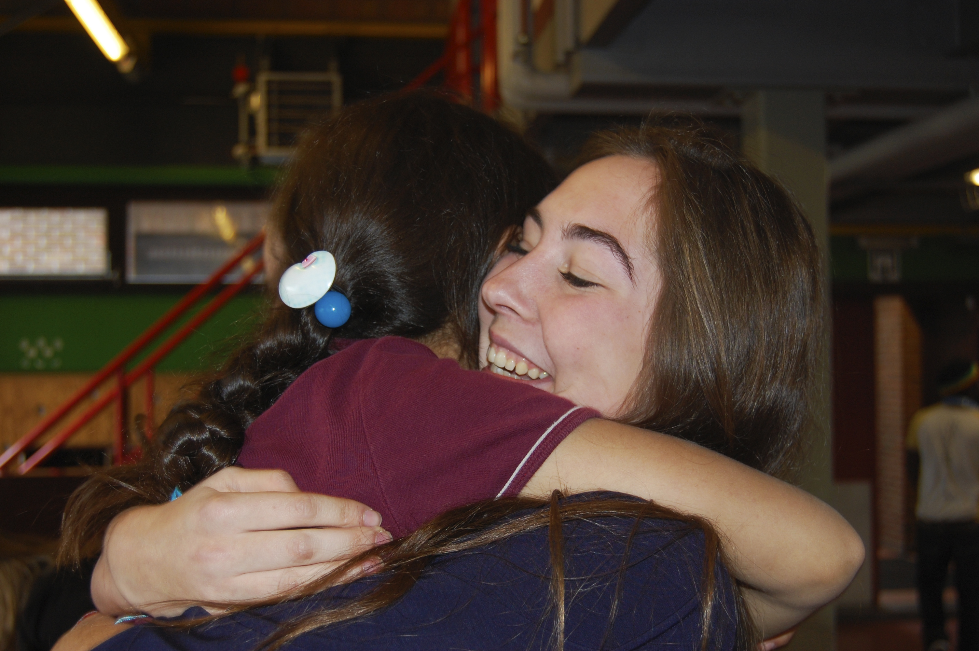







GEZINNEN
Activiteit voor
FAMILLES ۰ FAMILIES
14.00 - 18.00
@ receptie • reception • réception
Sprookjeswandeling in het bos
Fairytale walk in the forest
Promenade de conte de fées dans la forêt
Dinsdag 10 april

